Slide 1
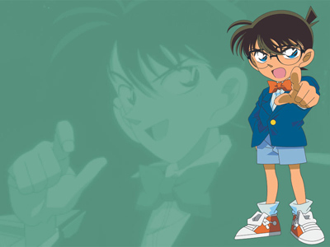
ا
ع
ع
ب
ت
لـ
ل
ا
ي
خ
د
ل
ا
ب
ش
ن
ى
ع
ا
ح
يـ
ل
ط
ئـ
ا
ا
ي
ت
ع
ذ
مرادف كلمة طيف
عكس كلمة اخذت
مرادف كلمة متسول
مذكر كلمة بائعة
مرادف كلمة لحق
حرف جر
كون من الحروف الباقية عنوان درسنا لليوم

